Slide 1

BIT-MiniCC简介 北京理工大学计算机学院

Slide 2
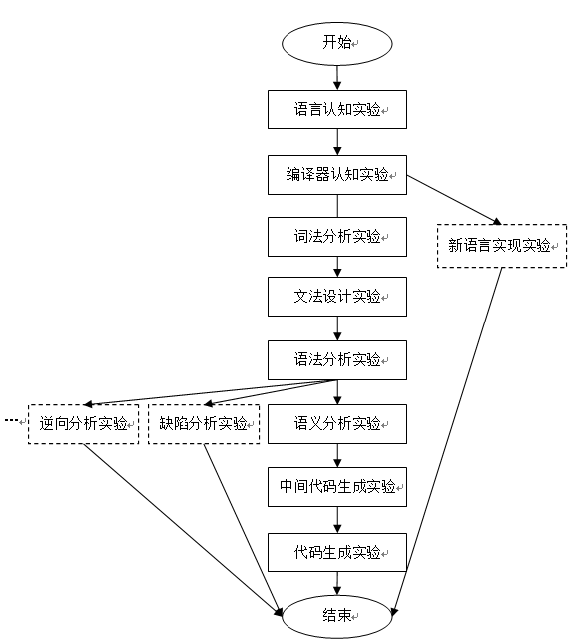
总体实验框架设计

Slide 3
提纲
BIT-MiniCC简介
框架介绍
框架使用方法
Q&A

Slide 4


BIT-MiniCC简介
课程实验存在的问题
从理论到实践的距离：我听明白了，但是还是不知道怎么实现
从前端到后端的距离：词法分析实现了，但是不怎么好
从理想到现实的距离：老师，我这学期有5门课。。。
大作业A？
大作业C？
大作业B？
竞赛、实验室项目？

Slide 5
BIT-MiniCC简介
BIT-MiniCC = BIT Mini C Compiler = 一个迷你C语言编译器
源语言 ：C语言子集
目标语言：MIPS汇编语言，RISC-V汇编语言，X86汇编语言
宿主语言：Java / Java+C / Java+C# / Java+Python / Java+…
开发现状
2014：
2016年
2017年
2018年
2019年
2015年
初步想法
犹豫…
框架搭建
词法分析
语法分析
预处理
语法可视化
代码生成
代码生成
…
2020年
增加示例程序
接口标准化
代码生成
RISC-V后端支持

Slide 6
BIT-MiniCC简介
设计目标
提供一个可参考的运行实例
采用熟悉的语言实现：Java、C#和Python等
内部集成了各个部分的实现
中间处理结果可见：JSON等
每个过程可替换：前面做的不好没关系，可以用现有的实现
除此之外
框架源码公开，但是内部实现不对外公开
代码复制检测 ： 框架能极大降低检测范围
最后结果测试自动化 ： 标准输入输出使得自动测试成为可能

Slide 7
BIT-MiniCC：基于框架的实验设计
设计目标1：跨平台可运行参考实例
设计目标2：框架源码可见，中间结果可见
设计目标3：核心模块不可见，可替换
设计目标4：支持多种语言插接
设计目标5：充分基于开源库设计并实现
Java
C/C++
Python
BIT-MiniCC：基于框架的编译器课程实验
模拟运行
源
预处理
词法分析
语法分析
语义分析
中间代码生成
代码优化
目标代码生成
目标
语法分析
文本
JSON
JSON
JSON
JSON
文本

Slide 8
BIT-MiniCC：基于框架的实验设计
设计目标1：跨平台可运行参考实例
设计目标2：框架源码可见，中间结果可见
设计目标3：核心模块不可见，可替换
设计目标4：支持多种语言插接
Java
C/C++
Python
BIT-MiniCC：基于框架的编译器课程实验
模拟运行
源
预处理
词法分析
语法分析
语义分析
中间代码生成
代码优化
目标代码生成
目标
ANTLR
Jython
Mars

Slide 9
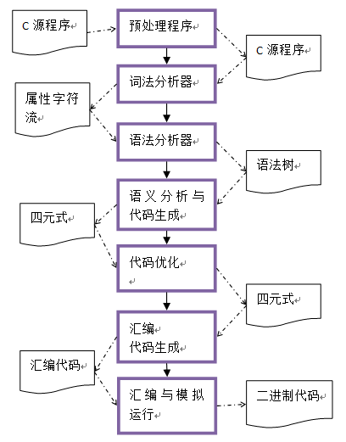
框架介绍
整体结构

Slide 10
框架介绍
特点
输入输出标准化
单个模块可替换
只需关注单个模块的设计
内部模块集成实现
内部实现和自主实现可组合

Slide 11
框架介绍
预处理
输入：源程序
输出：处理后的源程序
功能
文件包含
宏替换
删除注释
无用空白删除

Slide 12
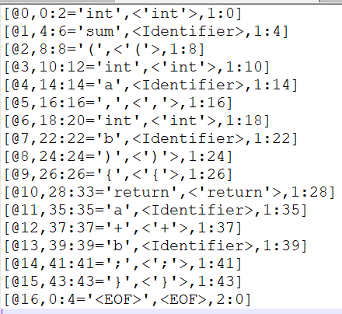
框架介绍
词法分析
输入：清理后的源程序
输出：属性字符流
功能：根据词法规则识别C语言的全部单词类别，
输出相应的属性字符流

Slide 13
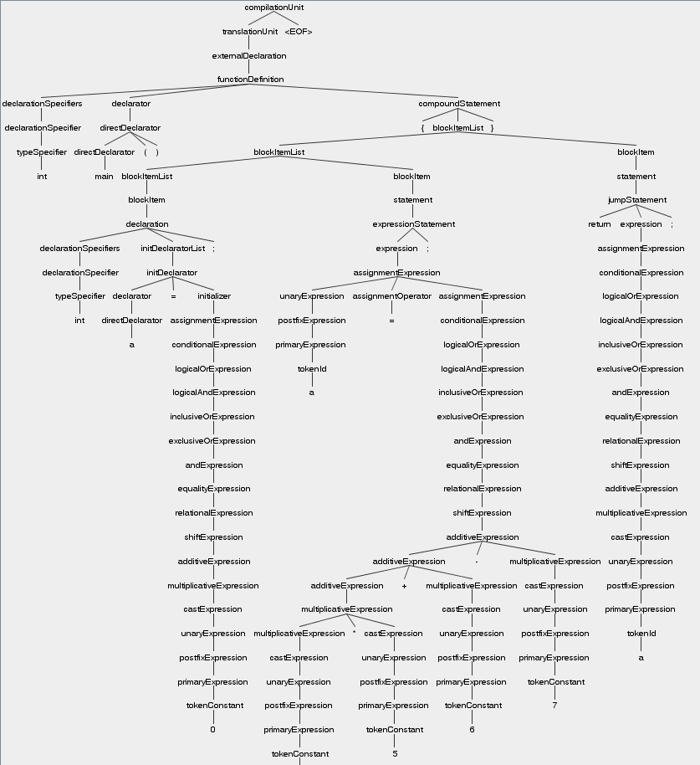
框架介绍
语法分析
输入：属性字符流
输出：语法树
功能：根据C语言的语法规则，识别输出程序的结构，
输出语法错误或者语法树

Slide 14
框架介绍
语义分析
输入：语法树
输出：语法树及语义错误
功能
检查符号是否重定义
检查符号的作用域及引用
…

Slide 15
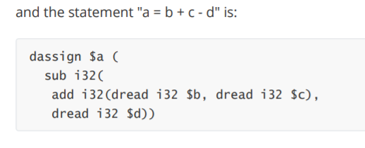
框架介绍
中间代码

Slide 16
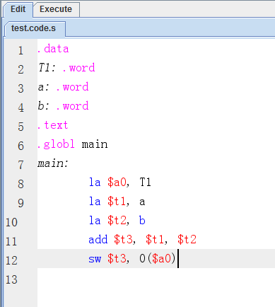
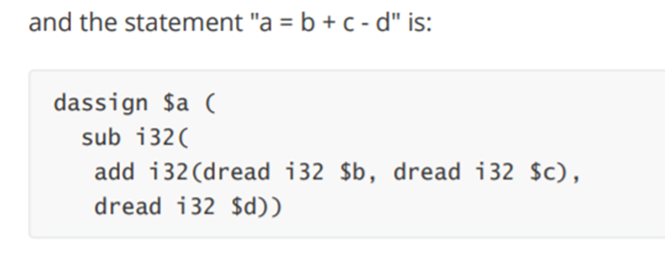
框架介绍
代码生成
生成目标机汇编代码

Slide 17
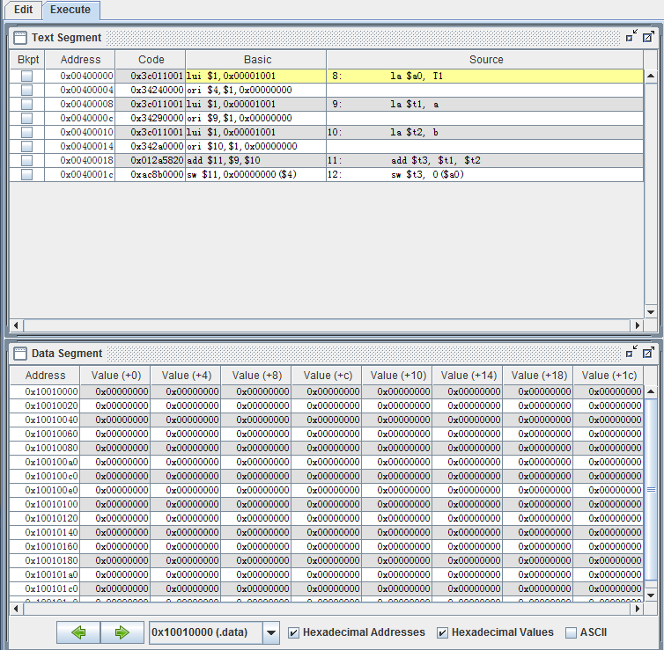
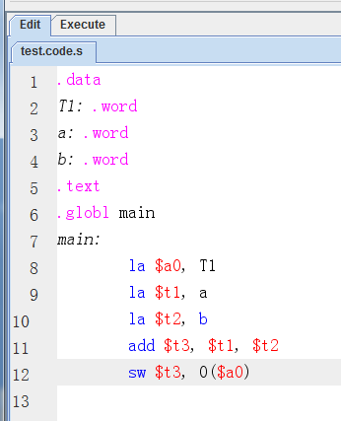
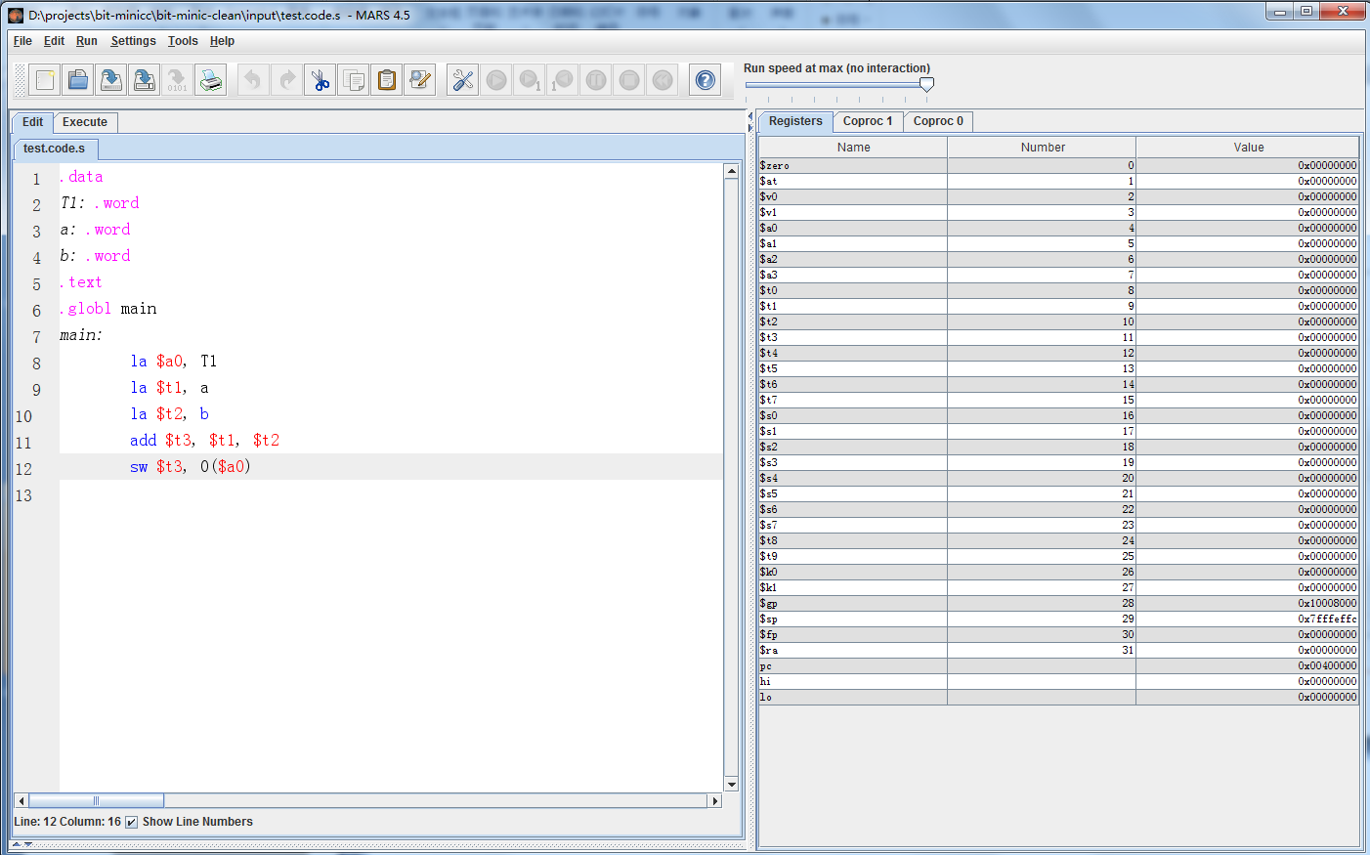
框架介绍
模拟运行： MARS

Slide 18
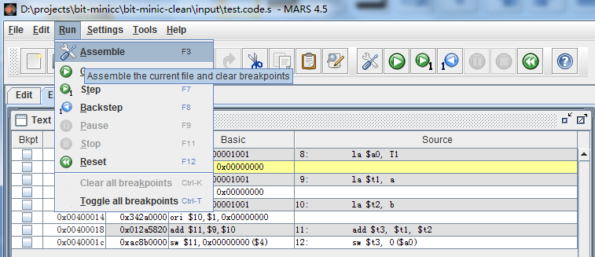
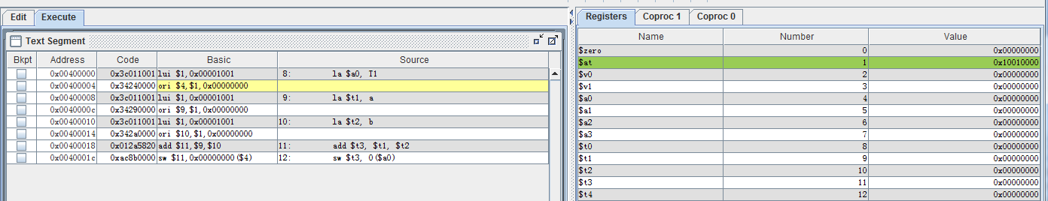
框架介绍
模拟运行

Slide 19
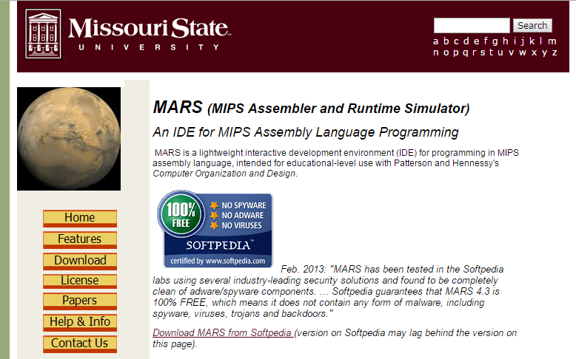
框架介绍
MARS相关资料
http://courses.missouristate.edu/KenVollmar/MARS/

Slide 20
框架介绍
运行环境
java JRE ≥ 1.8
各操作系统都可以

Slide 21
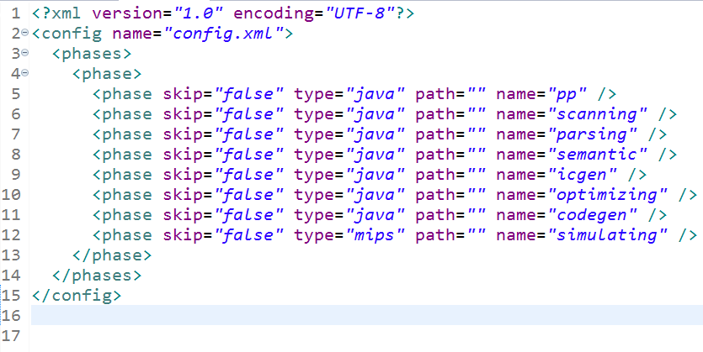
框架介绍
基本配置: config.xml
skip：是否跳过该阶段运行
type：模块实现方法
java/binary/python
path：路径
Binary
simulator
name：阶段名称

Slide 22
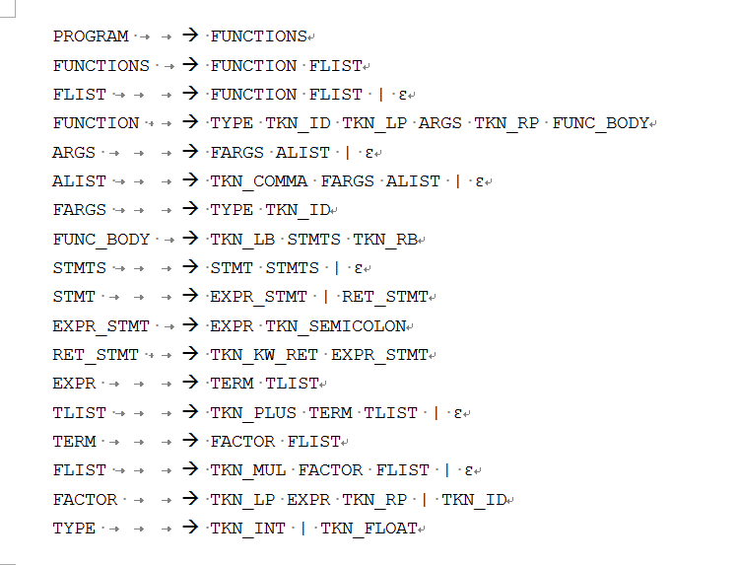
框架介绍
内部集成的功能
预处理：注释和宏替换
词法分析：所有单词
语法：所有
语义：正在修改
中间代码：正在修改
优化：暂无
代码生成：正在修改

Slide 23
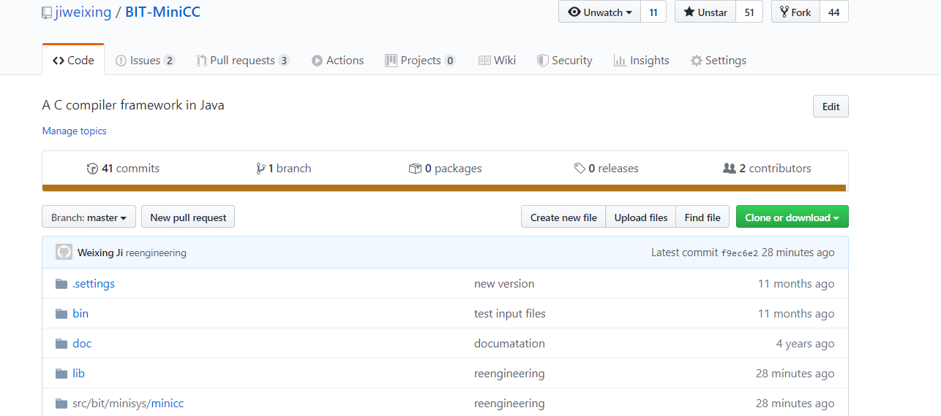
BIT-MiniCC使用方法
从github下载框架
https://github.com/jiweixing/BIT-MiniCC

Slide 24
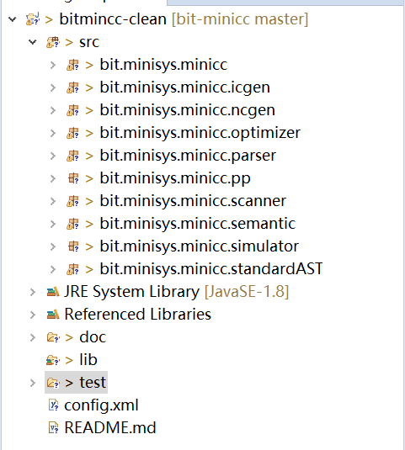
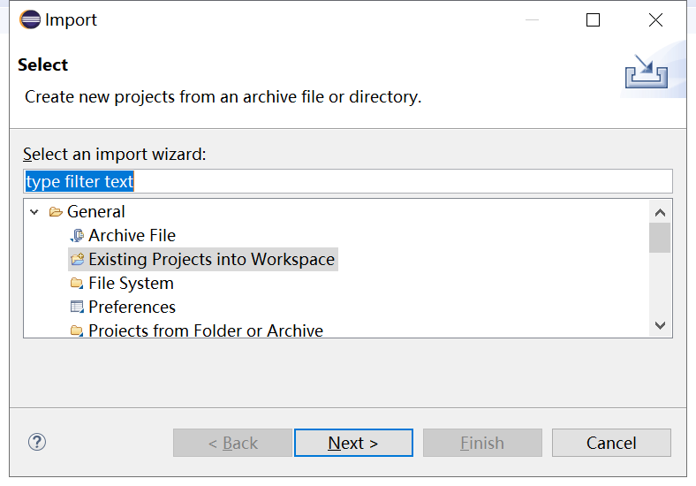
BIT-MiniCC使用方法
从Eclipse里面导入项目

Slide 25
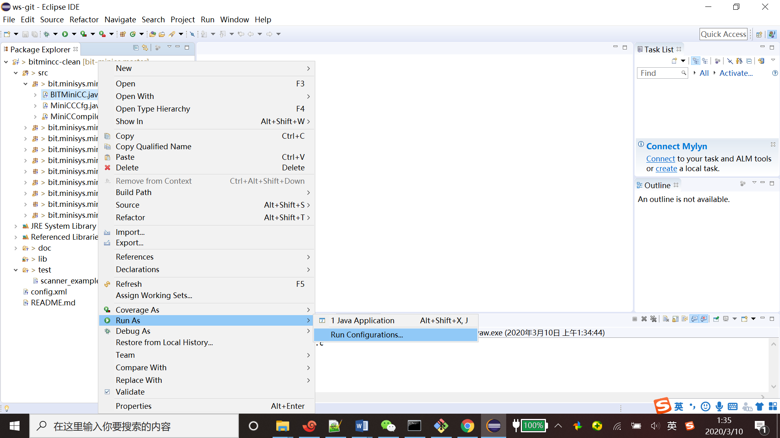
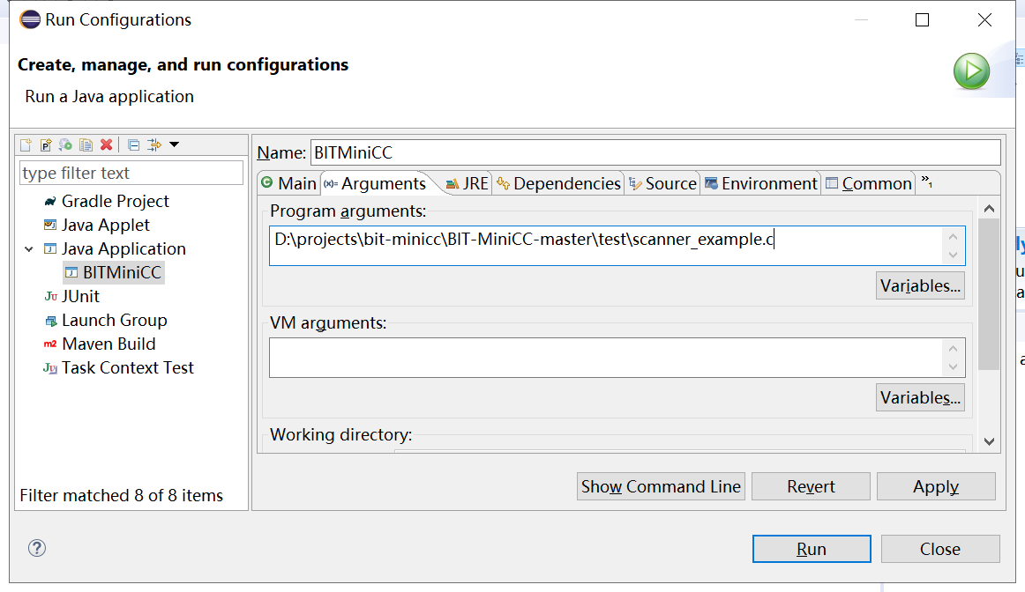
BIT-MiniCC使用方法
设置输入测试用例

Slide 26
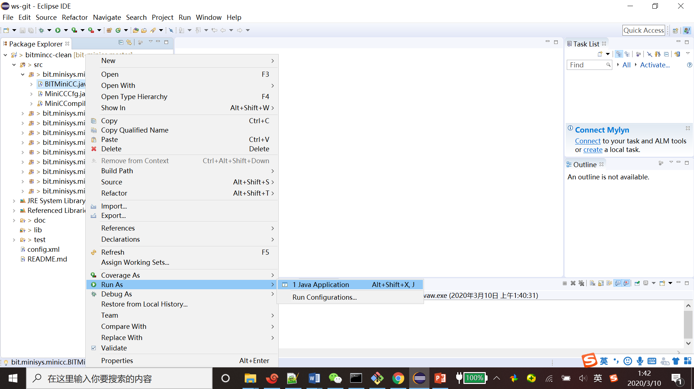
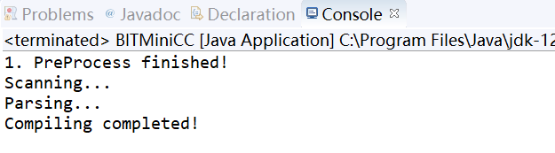
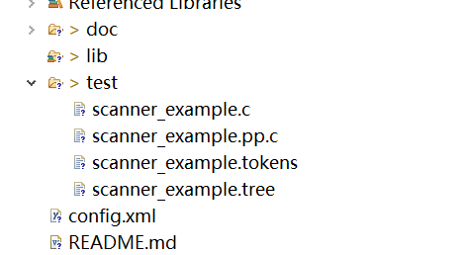
BIT-MiniCC使用方法
运行项目

Slide 27
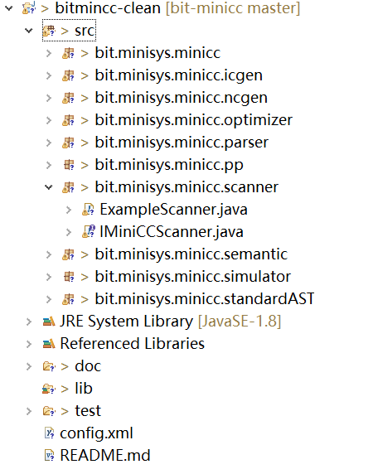
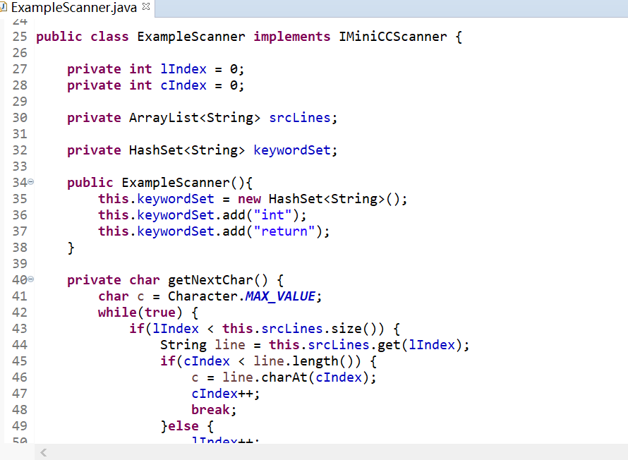
BIT-MiniCC使用方法
源代码树

Slide 28
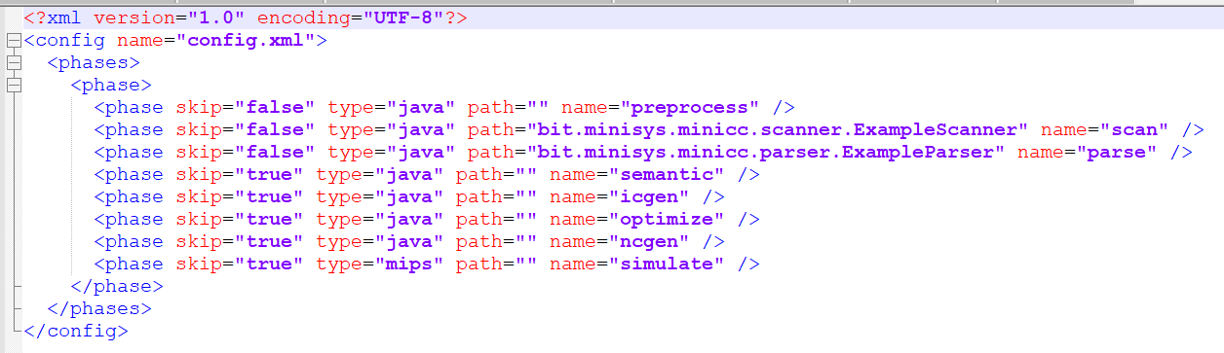
BIT-MiniCC使用方法

Slide 29
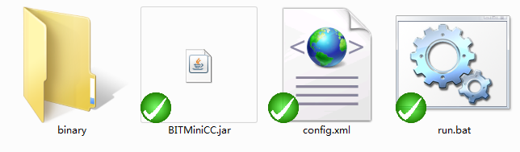
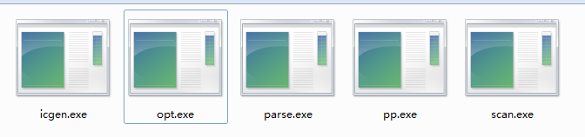
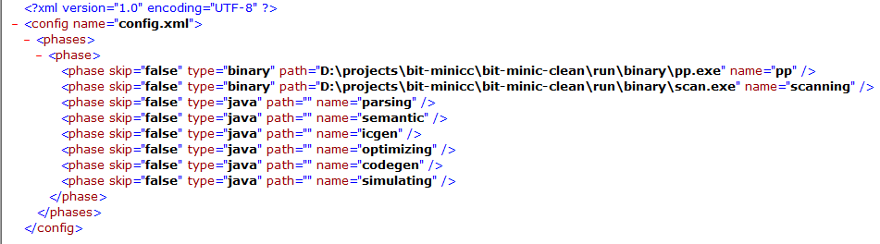
扩展方法
C/C++/C#

Slide 30
Q & A？ jwx@bit.edu.cn

